Slide 1
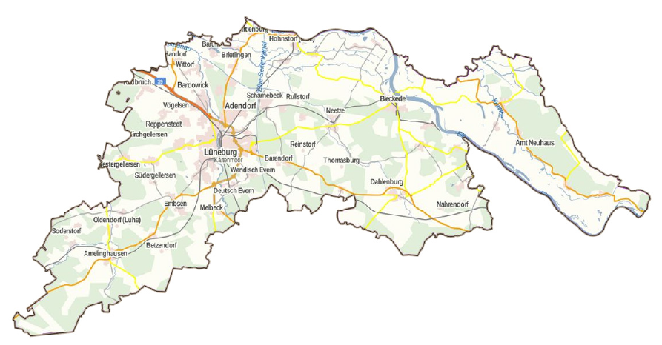
Mobilität auf dem Lande
Flexible und alternative ÖPNV-Angebotsformen
Timo Lüdeke-Dalinghaus
Verkehrsgesellschaft
Nord-Ost-Niedersachsen mbH

Slide 2
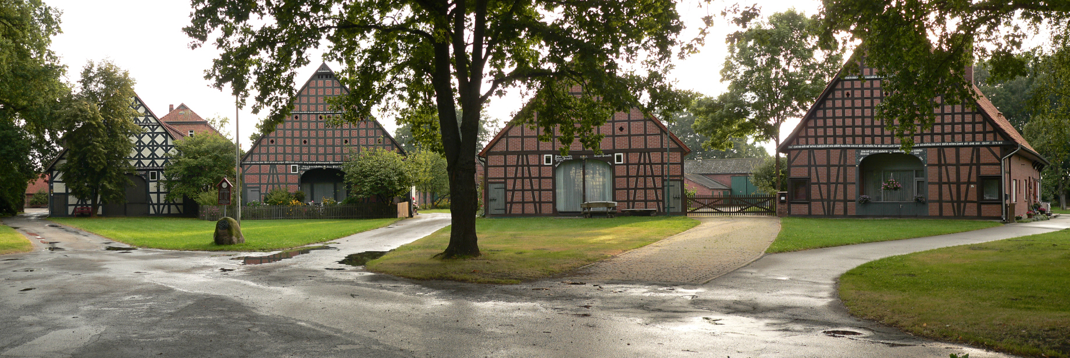
Daseinsgrundfunktionen
Wohnen
Arbeiten
Versorgen
Freizeit
Versorgen
Freizeit
Wohnen
Arbeiten
nicht alltägliche Besorgungen
Bildung
mediz. Versorgung
Gesellschafts- & Strukturwandel
⇩
Industrie- & Dienstleistungsgesellschaft
⇩
Arbeitsteilung & Funktionstrennung
⇩
Reintegration d. Daseinsgrundfunktionen d. Mobilität
⇩
Verkehr

Slide 3
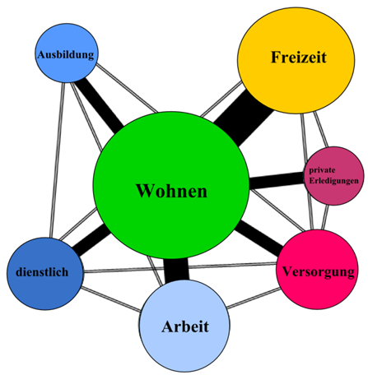

Slide 4
Wir sind gut zehnmal schneller geworden als noch vor 50 Jahren, jedoch beträgt die durchschnittliche Wegemobilität nach wie vor ca. 3 Wege pro Tag und nimmt 60 bis 90 Minuten in Anspruch.
→ Zunahme der Wegelängen
→ Ein und dasselbe Mobilitätsniveau kann mit viel oder wenig Verkehr erreicht werden
→ Mobilität erzeugt Verkehr. Art und Auswirkung des Verkehrs wird durch die Verkehrsmittelwahl bestimmt.

Slide 5
Ländlicher Raum
…geprägt durch:
demografischer Wandel
geringe Bevölkerungsdichte
Rückgang & Konzentration v. Versorgungseinrichtungen
disperse meist flächig gestreute Wegebeziehungen
steigender Motorisierungsgrad
Nachfragerückgang & eingeschränktes ÖPNV-Angebot
Prägung des ÖPNV durch Schülerverkehre

Slide 6
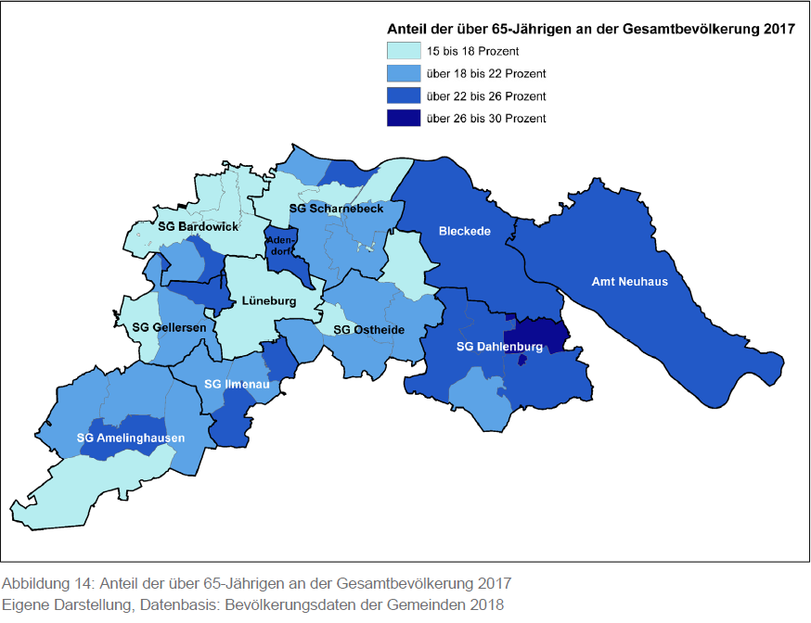
Planungsraum Lüneburg

Slide 7
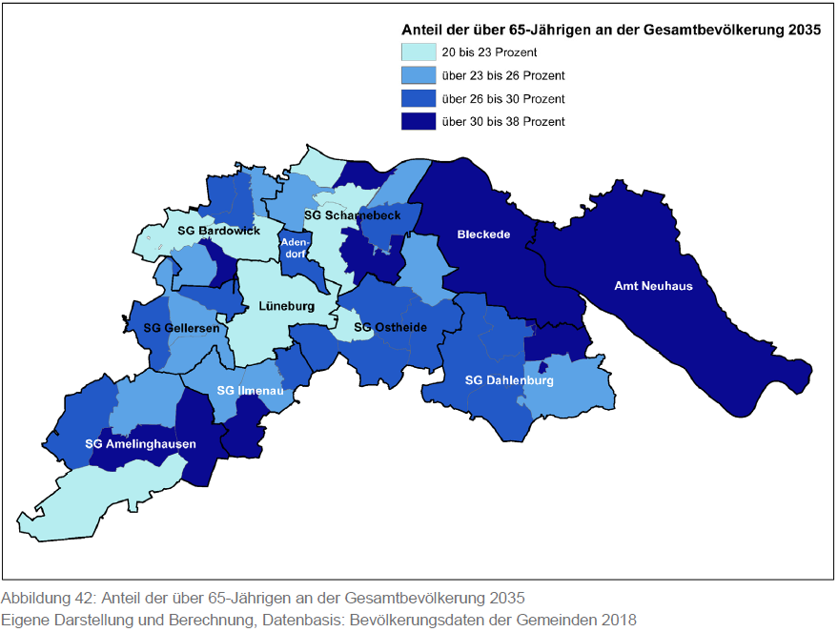
Planungsraum Lüneburg

Slide 8
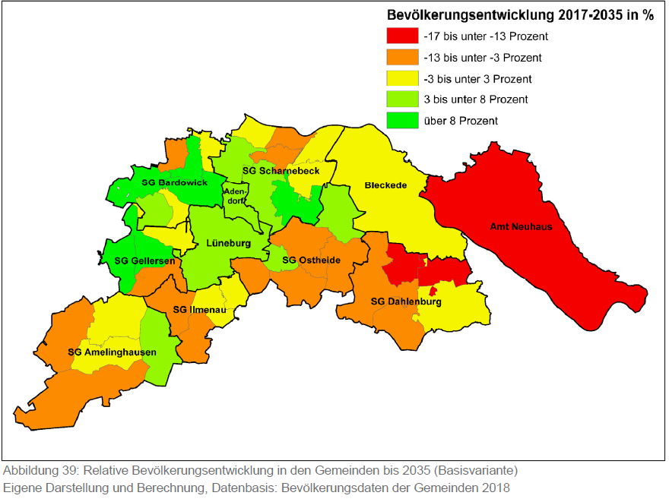
Planungsraum Lüneburg

Slide 9
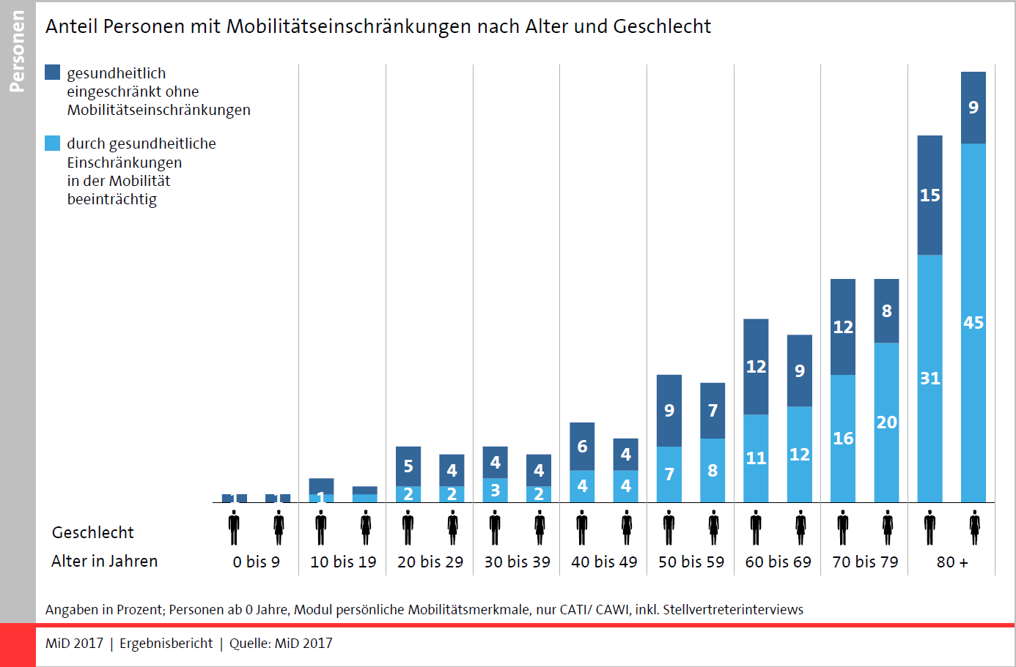
Mobilitätseinschränkungen nach Alter und Geschlecht

Slide 10
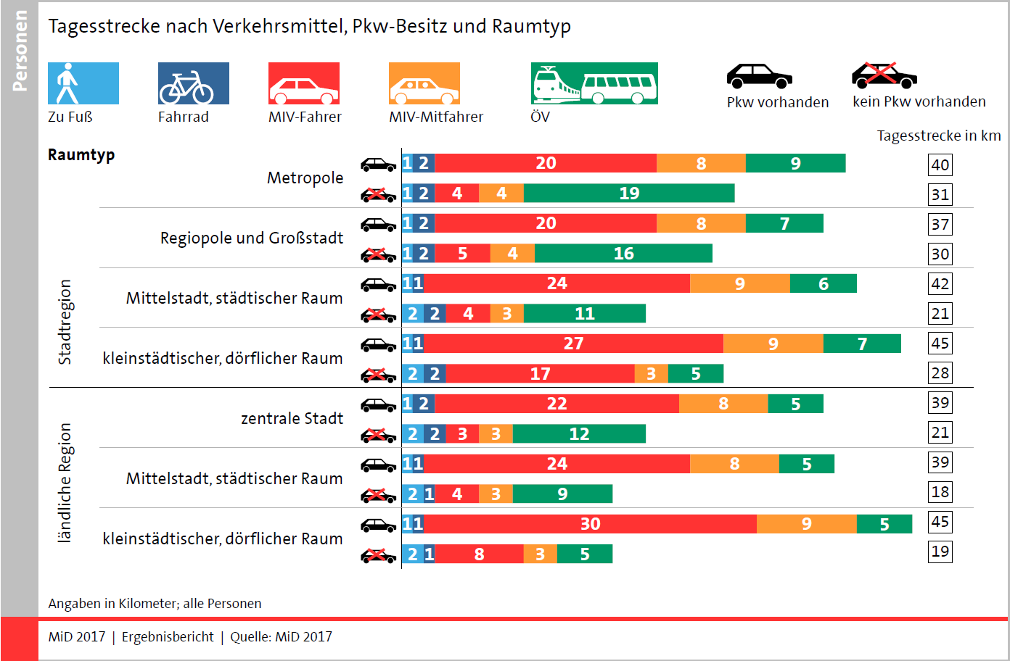
Tagesstrecke nach Verkehrsmittel, Pkw-Besitz und Raumtyp

Slide 11
Tagesstrecke nach Verkehrsmittel, Pkw-Besitz und Raumtyp

Slide 12
Mobilitätsherausforderungen des ländlichen Raums
Schaffung von Mobilitätsangeboten die:
an eine geringe Nachfrage angepasst sind
disperse Wegebeziehungen abbilden
den Mobilitätsansprüchen älterer Menschen gerecht werden
zuverlässig und einfach in der Handhabung sind
kostengünstig für Nutzer und Kommunen sind
in der Region realisierbar sind
Daseinsvorsorge sichern
Gesellschaftl. Teilhabe ohne Pkw ermöglichen

Slide 13
Formen alternativer bedarfsorientierter und flexibler Verkehre
Rufbus
Anrufsammeltaxi (AST)
Bürgerbus
Bürgerauto - kommunaler Fahrdienst
Mitfahrerbank
organisierte Mitnahme in privaten PKW

Slide 14
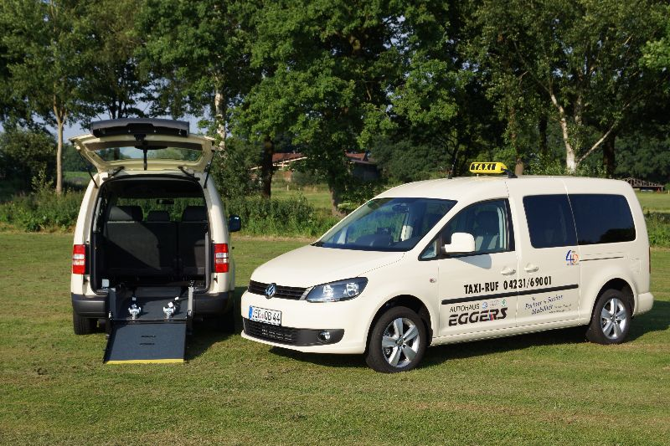
Anrufsammeltaxi (AST)
Betriebszeiten z. B.: Mo-Sa 9-17 Uhr 2-Stunden Takt oder an Wochenenden 18-2 Uhr (Bf. → Wohnorte)
Voranmeldezeit (30-90 Minuten)
Haltestellen-Haustür-Bedienung

Slide 15
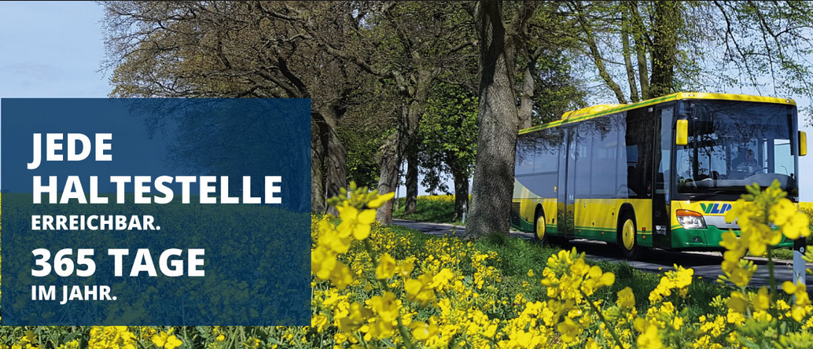
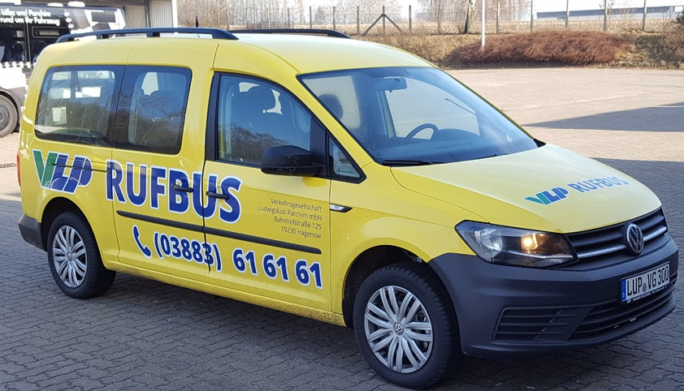
Rufbus
Ergänzung regulärer Linienangebote zu nachfrageschwachen Zeiten/Gebieten
(z. B. abends oder an Wochenenden)
Voranmeldzeit (30-90 Minuten)
Haltestellen-Haltestellen-Bedienung

Slide 16
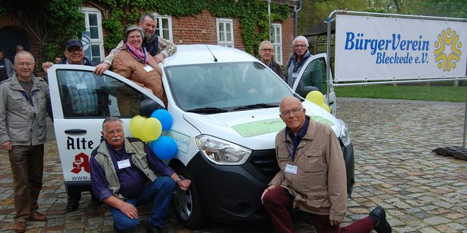
Bürgerauto Bleckede
Betriebszeiten: Mo-Fr 8-17 Uhr
Nutzung: Vereinsmitglieder mit Berechtigungsnachweis
Fahrtanmeldung: 1 Tag vor Fahrtantritt
Haustür-Haustür-Bedienung
Kein „echter“ ÖPNV

Slide 17
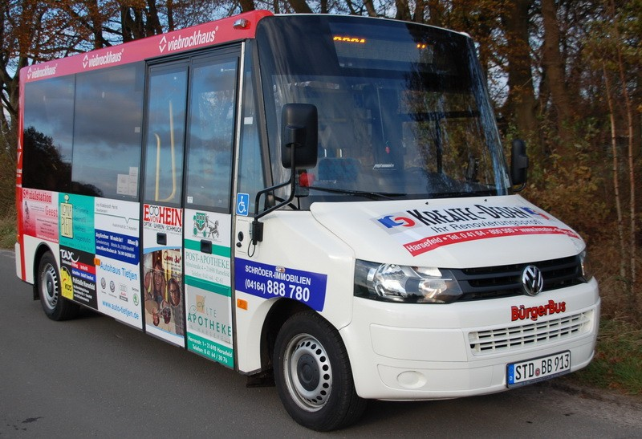
Bürgerbus Harsefeld
Ehrenamtlicher Linienbetrieb auf 3 Linien
Betriebszeiten: Mo-Fr 8-17 Uhr
Beförderungspflicht („echter“ ÖPNV)
Haltestellen-Haltestellen-Bedienung

Slide 18
Finanzierung
Änderung des NNVG in 2016
Ab 2017 (zusätzliche) §7b-Mittel des Landes Niedersachsen zur:
Verbesserung des StrPNV
Schaffung neuer Angebote
Lüneburg: 337 Tsd. €/Jahr

Slide 19
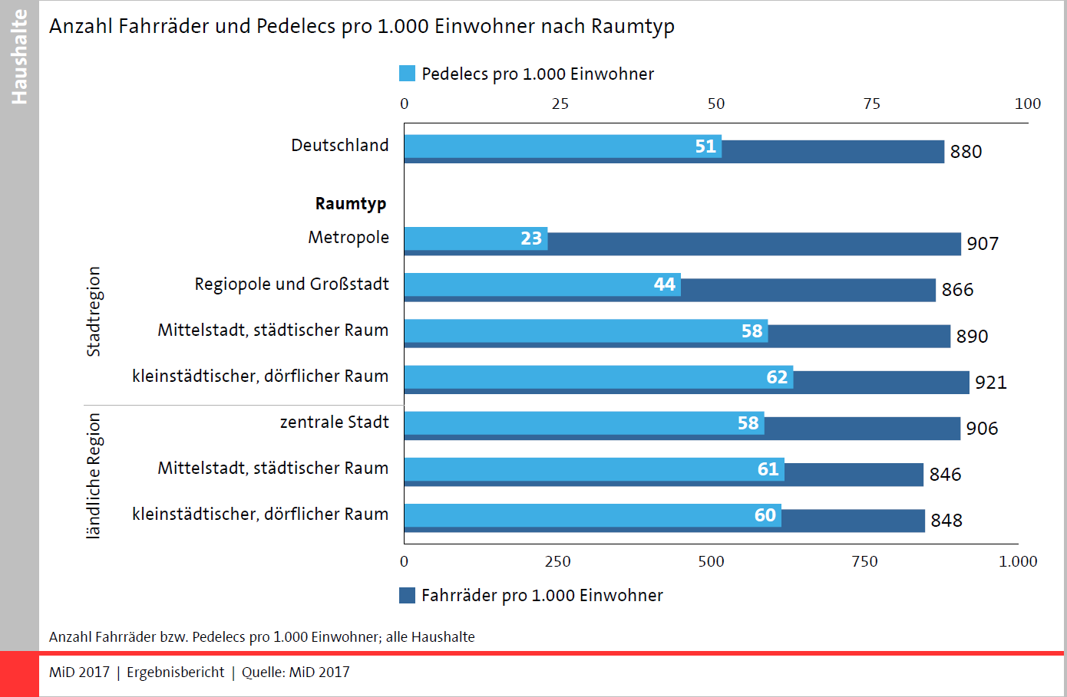
Pedelecbesitz in Dtld. / 1000 Einwohner

Slide 20
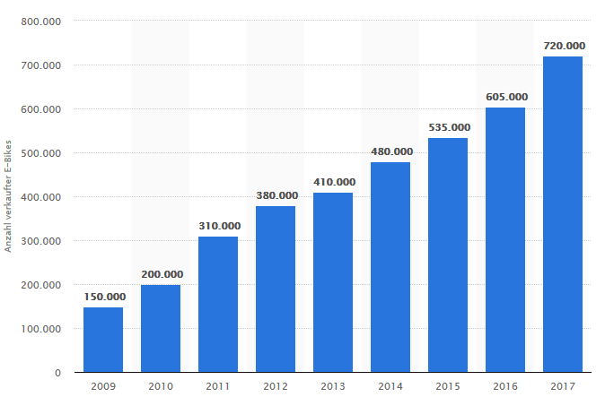
Verkaufszahlen Pedelecs in Deutschland
2016

Slide 21
Pedelecbesitz in Dtld. / 1000 Einwohner

Slide 22
Haltestelleneinzugsbereich Fahrrad vs. Pedelec
Fahrtzeit: 5 Minuten
Fahrrad: Ø 15 km/h
Pedelec: Ø 20 km/h
1,25 km
H
1,67 km
Flächenerschließung
Fahrrad: 4,9 km² ←→ 8,73 km² :Pedelec (78 %)

Slide 23
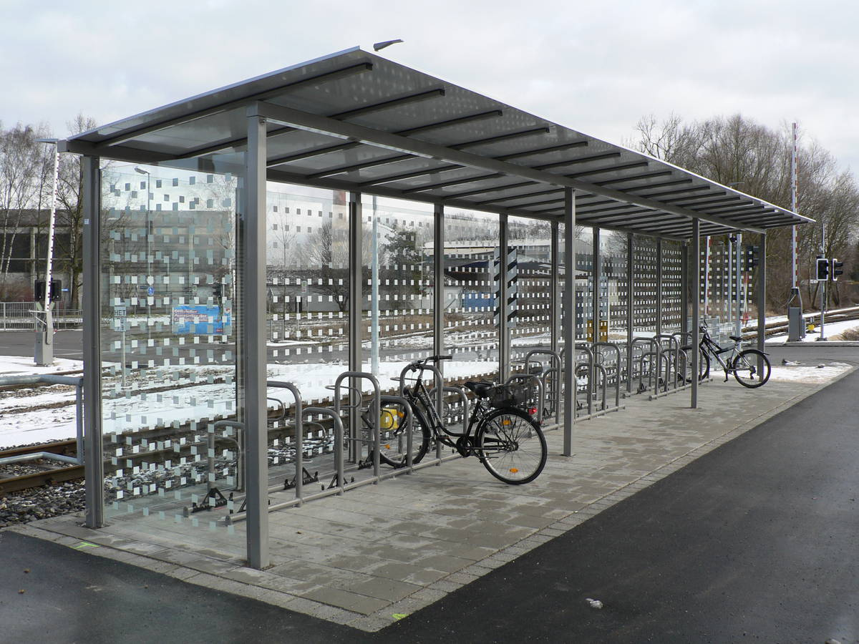
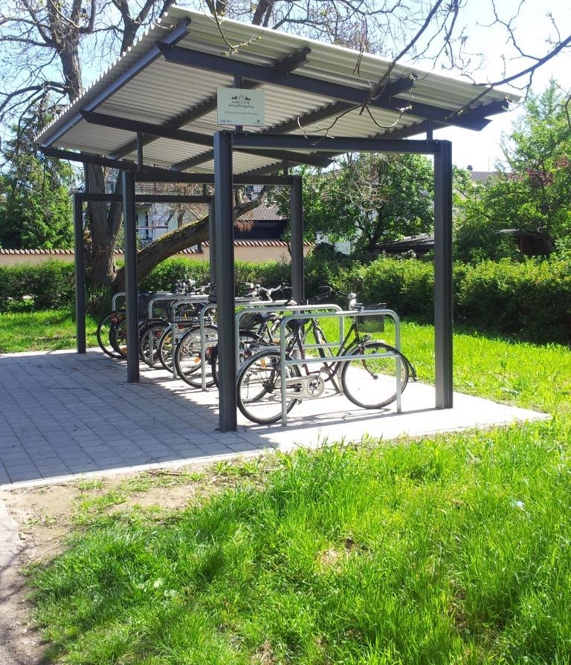
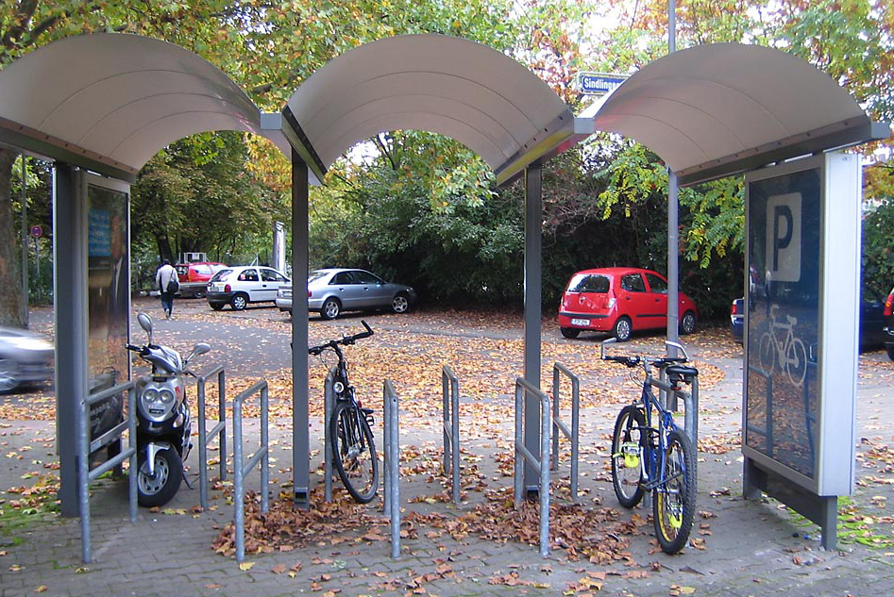
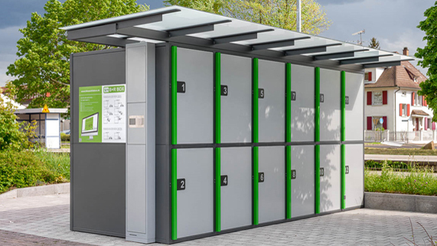
Haltestelleneinzugsbereiche Fahrrad vs. Pedelec
Rad-Bus/Bahn-Stationen
Fahrrad: Ø 16 km/h
Pedelec: Ø 20 km/h
Vielen Dank für Ihre Aufmerksamkeit!
1,25 km
H
1,67 km

